Slide 1
2. Операции над отрезками
Notes:
В режиме слайдов ответы появляются после кликанья мышкой

Slide 2
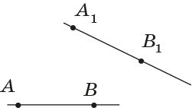
Равенство отрезков
Одной из основных операций, которую можно производить с отрезками, является операция откладывания данного отрезка на данном луче от его вершины. Получающийся при этом отрезок называется равным исходному отрезку.
В качестве аксиомы принимается следующее свойство.
На любом луче от его начала можно отложить только один отрезок, равный данному.
Равенство отрезков АВ и А₁В₁ записывается в виде АВ = А₁В₁. Оно означает, что если один из этих отрезков, например АВ, отложить на луче А₁В₁ от точки А₁, то отрезок АВ при этом совместится с отрезком А₁В₁.
Notes:
В режиме слайдов ответы появляются после кликанья мышкой

Slide 3
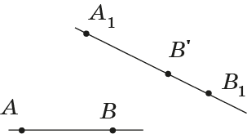
Если при откладывании отрезка АВ на луче А₁В₁ от точки А₁ точка В переходит в точку B', лежащую между точками А₁ и В₁, то говорят, что отрезок АВ меньше отрезка А₁В₁ и обозначают АВ < А₁В₁. Говорят также, что отрезок А₁В₁ больше отрезка АВ и обозначают А₁В₁ > AB.
Notes:
В режиме слайдов ответы появляются после кликанья мышкой

Slide 4


Сложение отрезков
Если на отрезке АВ между точками А и В взять какую-либо точку С, то образуется два новых отрезка АС и СВ. Отрезок АВ называется суммой отрезков АС и СВ и обозначается АВ = АС + СВ. Каждый из отрезков АС и СВ называется разностью отрезка АВ и другого отрезка, обозначается АС = АВ - СВ, СВ = АВ - АС.
Чтобы сложить два произвольных отрезка АВ и CD, продолжим отрезок АВ за точку В и на этом продолжении отложим отрезок ВЕ, равный отрезку CD. Отрезок АЕ будет суммой отрезков АВ и CD, АЕ = АВ + CD.
Аналогичным образом поступают для вычитания из большего отрезка меньшего.
Notes:
В режиме слайдов ответы появляются после кликанья мышкой

Slide 5
Вопрос 1
Какое свойство принимается за аксиому откладывания отрезка?
Ответ: На любом луче от его начала можно отложить только один отрезок, равный данному.
Notes:
В режиме слайдов ответы появляются после кликанья мышкой

Slide 6
Вопрос 2
Какие два отрезка называются равными?
Ответ: Два отрезка называются равными, если один получается из другого операцией откладывания отрезка.
Notes:
В режиме слайдов ответы появляются после кликанья мышкой

Slide 7
Вопрос 3
Как сложить два отрезка?
Ответ: Чтобы сложить два отрезка АВ и CD, продолжим отрезок АВ за точку В и на этом продолжении отложим отрезок ВЕ, равный отрезку CD. Отрезок АЕ даст сумму отрезков АВ и CD
Notes:
В режиме слайдов ответы появляются после кликанья мышкой

Slide 8
Вопрос 4
Как обозначается сумма отрезков AB и CD?
Ответ: АВ + CD.
Notes:
В режиме слайдов ответы появляются после кликанья мышкой

Slide 9
Вопрос 5
В каком случае говорят, что отрезок АВ меньше отрезка А₁В₁?
Ответ: Если при откладывании отрезка АВ на луче А₁В₁ от точки А₁ точка В переходит в точку B', лежащую между точками А₁ и В₁, то говорят, что отрезок АВ меньше отрезка А₁В₁.
Notes:
В режиме слайдов ответы появляются после кликанья мышкой

Slide 10
Вопрос 6
Как обозначается то, что отрезок AB меньше отрезка CD?
Ответ: АВ < CD.
Notes:
В режиме слайдов ответы появляются после кликанья мышкой

Slide 11

Вопрос 7
Как из большего отрезка вычесть меньший?
Ответ: Чтобы из большего отрезка CD вычесть меньший отрезок AB, на луче CD от вершины C отложим отрезок CЕ, равный отрезку AB. Отрезок ЕD будет разностью отрезков СD и AB.
Notes:
В режиме слайдов ответы появляются после кликанья мышкой

Slide 12
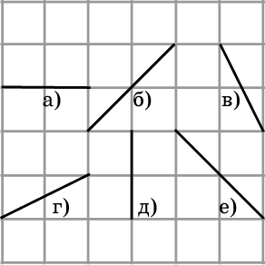
Упражнение 1
На рисунке укажите равные отрезки.
Ответ: а) и д), б) и е), в) и г).
Notes:
В режиме слайдов ответы появляются после кликанья мышкой

Slide 13
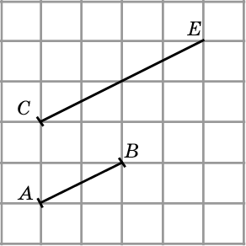
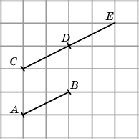
Упражнение 2
От вершины C луча CE отложите отрезок CD, равный отрезку AB.
Ответ:
Notes:
В режиме слайдов ответы появляются после кликанья мышкой

Slide 14
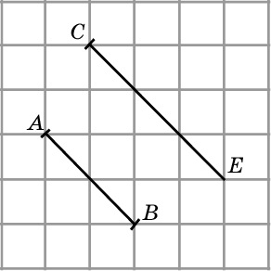
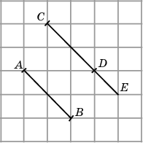
Упражнение 3
От вершины C луча CE отложите отрезок CD, равный отрезку AB.
Ответ:
Notes:
В режиме слайдов ответы появляются после кликанья мышкой

Slide 15
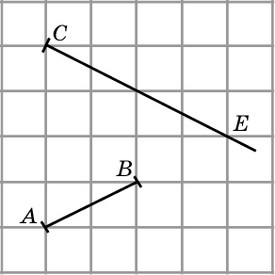
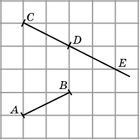
Упражнение 4
От вершины C луча CE отложите отрезок CD, равный отрезку AB.
Ответ:
Notes:
В режиме слайдов ответы появляются после кликанья мышкой

Slide 16
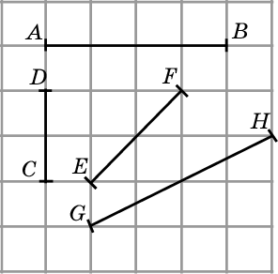
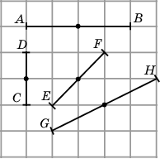
Упражнение 5
Укажите середины отрезков AB, CD, EF, GH.
Ответ:
Notes:
В режиме слайдов ответы появляются после кликанья мышкой

Slide 17
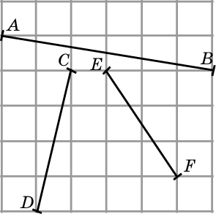
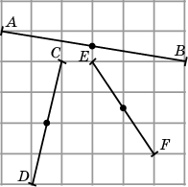
Упражнение 6
Укажите середины отрезков AB, CD, EF, GH.
Ответ:
Notes:
В режиме слайдов ответы появляются после кликанья мышкой

Slide 18
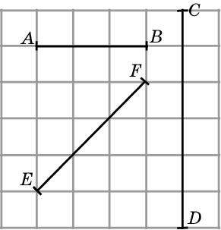
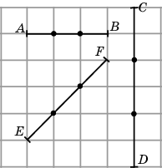
Упражнение 7
Укажите точки, делящие отрезки AB, CD, EF на три равные части.
Ответ:
Notes:
В режиме слайдов ответы появляются после кликанья мышкой

Slide 19
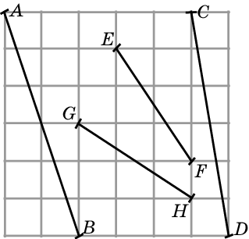
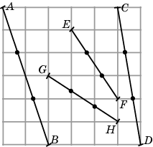
Упражнение 8
Укажите точки, делящие отрезки AB, CD, EF, GH на три равные части.
Ответ:
Notes:
В режиме слайдов ответы появляются после кликанья мышкой

Slide 20
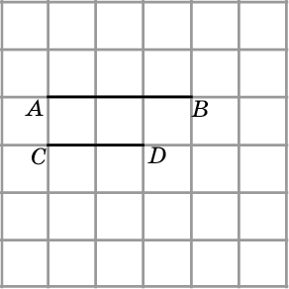
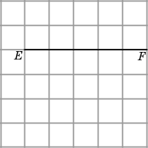
Упражнение 9
Изобразите отрезок, равный сумме отрезков AB и CD.
Ответ:
Notes:
В режиме слайдов ответы появляются после кликанья мышкой

Slide 21
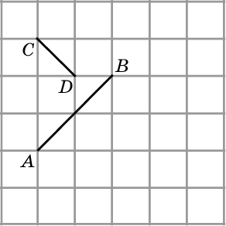
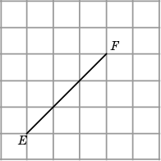
Упражнение 10
Изобразите отрезок, равный сумме отрезков AB и CD.
Ответ:
Notes:
В режиме слайдов ответы появляются после кликанья мышкой

Slide 22
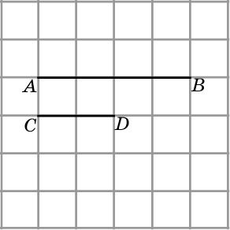
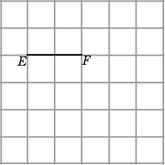
Упражнение 11
Изобразите отрезок, равный разности отрезков AB и CD.
Ответ:
Notes:
В режиме слайдов ответы появляются после кликанья мышкой

Slide 23
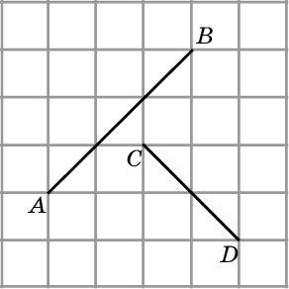
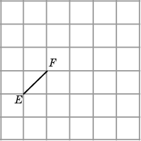
Упражнение 12
Изобразите отрезок, равный разности отрезков AB и CD.
Ответ:
Notes:
В режиме слайдов ответы появляются после кликанья мышкой

Slide 24

Упражнение 13
Для точек A, B прямой укажите, где расположены точки C, для которых выполняются равенства:
а) AC + BC = AB; б) AC – BC = AB; в) BC – AC = AB.
Ответ:
а) точки, лежащие между A и B;
б) точки, лежащие от B по другую сторону, чем точка A;
в) точки, лежащие от A по другую сторону, чем точка B.
Notes:
В режиме слайдов ответы появляются после кликанья мышкой

Slide 25

Упражнение 14
На прямой отмечены точки А, В, С, D. Выразите каждый из отрезков в виде суммы или разности остальных.
Ответ: AB = AC – BC; AC = AB + BC; AD = AB + BC + CD; BC = BD – CD; BD = BC + CD; CD = BD – BC.
Notes:
В режиме слайдов ответы появляются после кликанья мышкой

